Slide 1
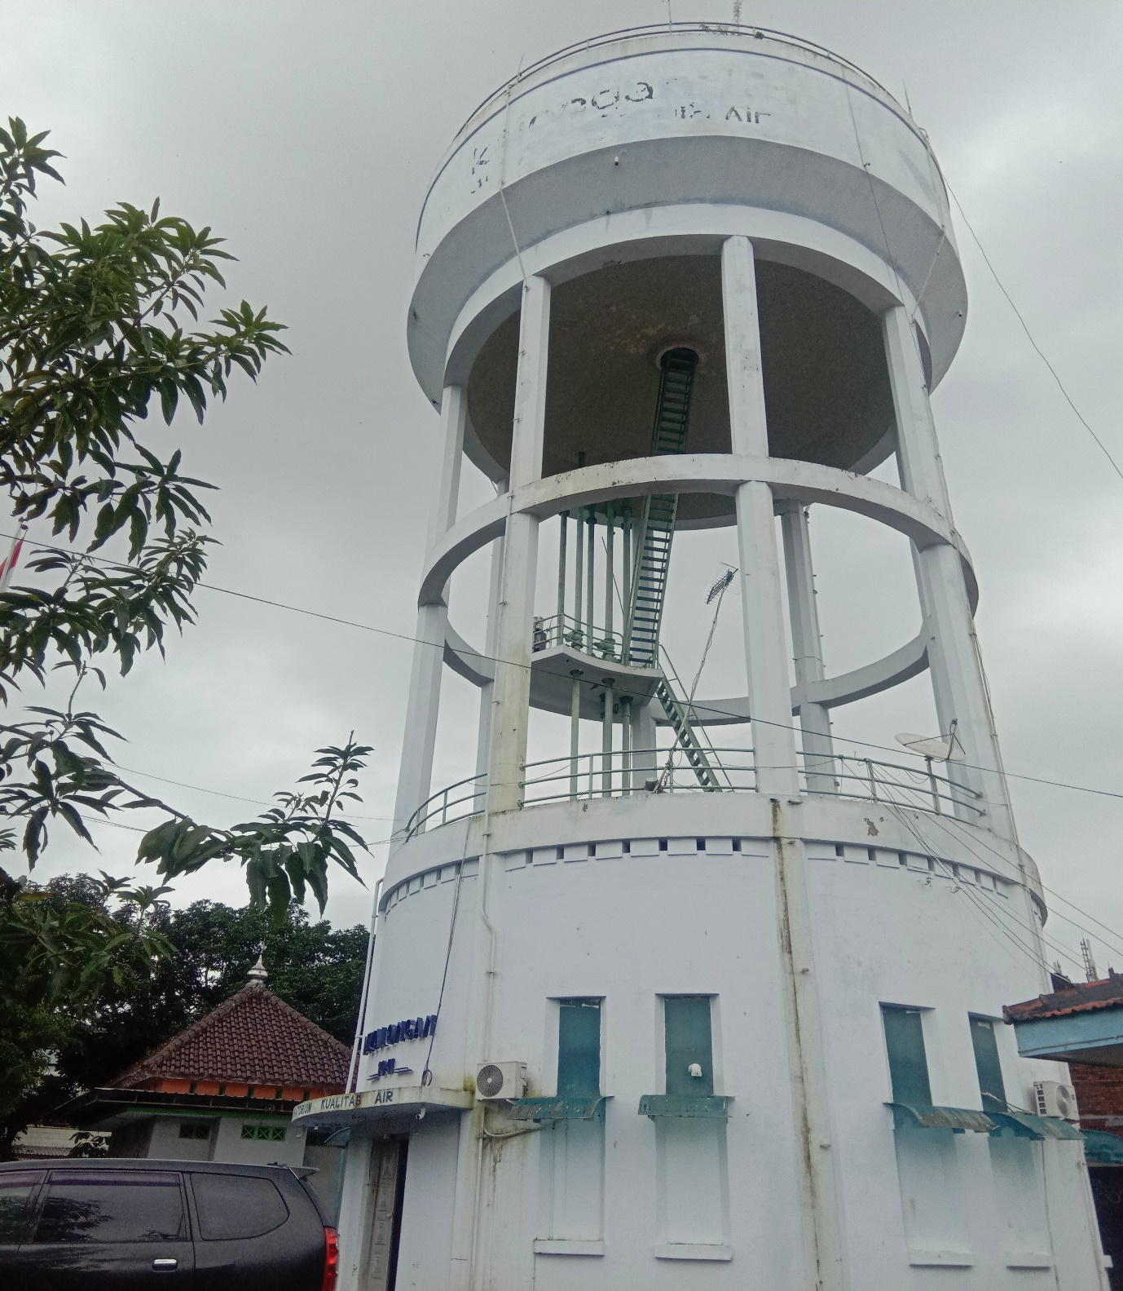

PERUMDA TIRTAYASA
Kota Pekalongan

Slide 2
Visi
Menjadikan PDAM Prima dalam Pelayanan yang
didasari atas Kejujuran dan Profesionalitas kerja
Misi
Meningkatkan Profesionalisme SDM
Meningkatkan Mutu Layanan
Meningkatkan Kesehatan perusahaan
Meningkatkan Kesejahteraan pegawai
Meningkatkan Kontribusi PAD
Motto
“Melayani Sejernih Air“

Slide 3
JANJI / MAKLUMAT PELAYANAN
- Kami siap melayani kebutuhan air minum dengan sepenuh hati
- Kami siap menanggapi keluhan dengan tangan terbuka
- Kami akan menyelesaikan segala problema dengan segera
TUGAS DAN TUJUAN
Memberikan pelayanan air minum yang berkualitas untuk meningkatkan kesehatan dan kesejahteraan masyarakat.
Membantu perkembangan perekonomian daerah.
Merupakan salah satu sumber dan income daerah sendiri (PADS)

Slide 4
Gambaran Umum
Dalam perkembangannya, dasar hukum pendirian PDAM Pekalongan sejak tahuan 1975 hingga 2013 telah mengalami Perubahan yang ditetapkan berdasarkan Surat Keputusan Walikota Pekalongan Nomor : 10 Tahun 2013 tanggal 16 Agustus 2013 dan dengan terbitnya Peraturan Pemerintah Nomor 54 Tahun 2017 tentang Badan Usaha Milik Daerah, maka PDAM Pekalongan namanya diganti dengan Perumda TIRTAYASA Kota Pekalongan, yang kemudian dituangkan dalam Pearaturan Daerah Kota Pekalongan Nomor 15 Tahun 2018 tentang Perusahaan Umum Daerah Air Minum Tirtayasa Kota Pekalongan.

Slide 5

STRUKTUR ORGANISASI DAN TATALAKSANA
( S0Tk )
WALIKOTA
DEWAN
PENGAWAS
DIREKTUR
SEKRETARIAT
BAG. HUBUNGAN
LANGGANAN
BAG. ADM.UMUM
DAN KEUANGAN
BAG. TEHNIK
SPI
SUB BAG. PEMASARAN & CS
SUB BAG. UM/PERSONALIA
SUB BAG. PRODUKSI
SUB BAG. DATA & REKENING
SUB BAG. LOGISTIK
SUB BAG. DISTRIBUSI
SUB BAG. PM / PL
SUB BAG. KAS
SUB BAG. PERENCANA
SUB BAG. PEMBUKUAN
SUB BAG PERAWATAN TEHNIK
S T A F F S T A F F S T A F F

Slide 6
Data Pegawai
Status Kepegawaian
No | U r a i a n | Orang
1. | Direktur | 1
2. | Pegawai Tetap | 74
3. | Calon Pegawai Tetap | 7
4. | Pegawai Kontrak | 22
 | J U M L A H | 104

Slide 7
SERVICE POINT
PERUMDA TIRTAYASA KOTA PEKALONGAN
Jenis – jenis Pelayanan
Pembayaran Rekening
Pengaduan ( CS & Call Center )
Sambungan Baru
Pelayanan Lainnya (Ganti Meter, Tera Meter, Laboratorium, dll)
Pelayanan Pembayaran Rekening Air secara online.
Kantor Pusat : Jl. Pembangunan No. 1, Pekalongan
PT. Teleanjar Indonesia : Seluruh Member PPOB PT. Teleanjar Indonesia
Perbankan : Bank Jateng, BTN, BRI, BJB, Kantor Pos, Indomart
Direct Payment : Petugas

Slide 8
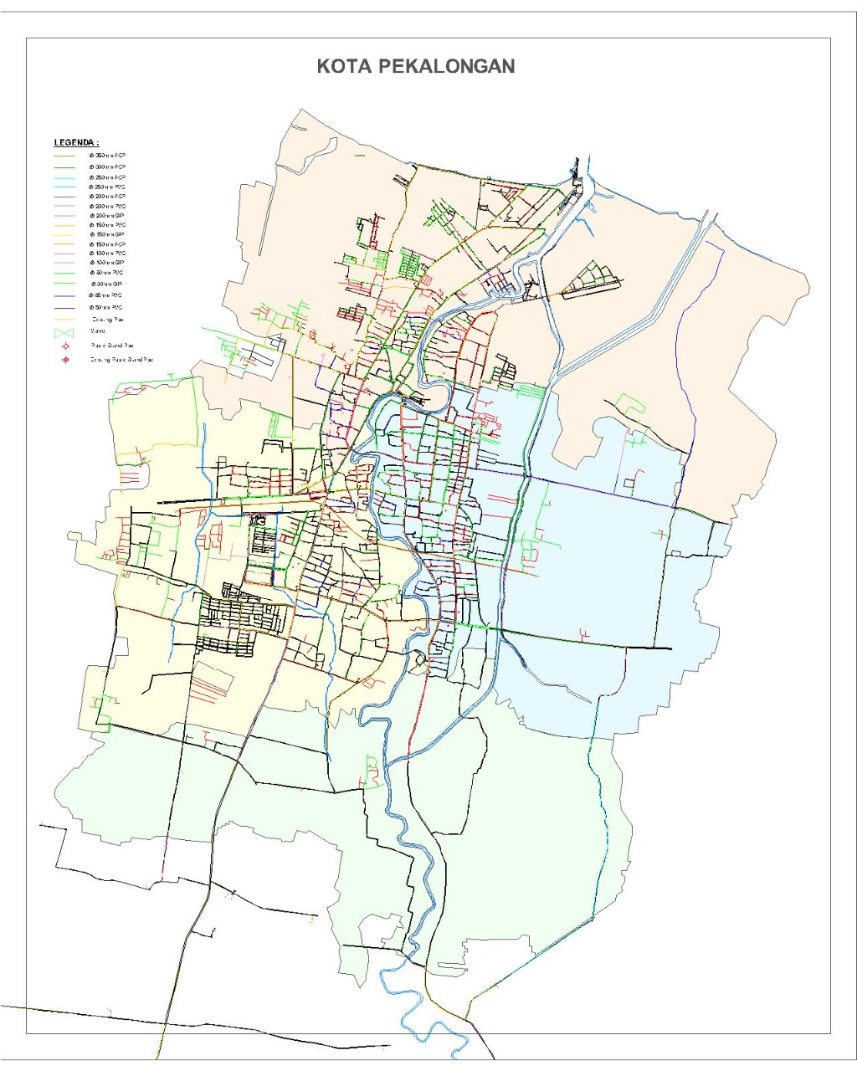
Pipa Trnasmisi : 120.611 m
Pipa Distribusi : 378.424 m
Jumlah : 499.035 m

Slide 9
Data Wilayah
No | Kecamatan | Jumlah Kelurahan | Luas Wilayah Kecamatan (Km2)
1 | Pekalongan Barat | 7 | 1.005
2 | Pekalongan Utara | 7 | 1.448
3 | Pekalongan Timur | 7 | 952
4 | Pekalongan Selatan | 6 | 1.080
 | Jumlah | 27 | 4.385

Slide 10
Sumber Air Baku
Jenis Sumber Air Baku
Mata Air Rogoselo di Kabupaten Pekalongan
Instalasi Pengolahan (IPA) di Cepagan Kab. Batang
SPAM Regional Petanglong di Kab. Pekalongan
Sumur Dalam ( Bor ) di Kab Batang Kab & Kota Pekalongan

Slide 11
DAERAH LAYANAN
No | Sumber Air | Area Layanan
1. | Mata Air Rogoselo | Kab. Pekalongan, Podosugih, Bendankergon, Buarankradenan
2. | IPA Cepagan | Warung Asem,Soko,Duwet,Kuripan, Kertoharjo, Yosorejo,
 |  | NoyontaanSari,Kalibaros,Degayu,Setono, Gamer, Poncol
 |  | Klego, Pantai Dewi
3. | SPAM Regional | Jenggot, BanyuUrip, Pringrejo, Tirto, Buaran,
 | Petanglong | Kradenan, Pasirkratonkramat, padukuhan kraton, Bendankergon, Podosugih, Kandang Panjang, Bandengan
4. | Sumur Bor | Medono, Podosugih, Bumirejo, Bendan Kergon,
 | ( 28 unit ) | Sapuro Kebulen, Bandengan, Kandang Panjang, Pasirkratonkramat, Panjang Wetan, Pantaisari, Klego, Krapyak, Degayu, Kauman, Sugihwaras, Sampangan, Slamaran, Poncol, Keputran, Salamanis, Pabean, Jeruksari

Slide 12
Cakupan Layanan
No | Jenis | Jumlah
I | Sosial Umum & Khusus | 497
II | Rumah Tangga | 26.480
III | Instansi Pemerintah | 331
IV | Niaga | 882
V | INDUSTRI | 13
VI | KHUSUS | -
Total |  | 28.203
Jumlah Penduduk (Jiwa) |  | 321.095
Penduduk Terlayani (Jiwa) |  | 140.172
Cakupan Pelayanan (%) |  | 43,65 %

Slide 13
PENETAPAN TARIF AIR
Dasar Permendagri No. 71 Tahun 2016
Peraturan Walikota Pekalongan Nomor 54 Tahun 2020 tanggal 17 September 2020
(Standar kebutuhan pokok air minum adalah kebutuhan air sebanyak 10 m3/kepala Keluarga / bulan atau 60 liter / Orang/ hari. Tarip Air baru dengan kebutuhan pokok 10 m3 sebesar Rp. 49.000,- artinya masih dibawah 4 % dari UMK Kota Pekalongan)

Slide 14
TABEL TARIF AIR
No | GOL/KLS PELANGGAN | KLAS | TINGKAT PEMAKAIAN AIR
 |  |  | 0-10m3 | 11-20m3 | 21-30m3 | >30m3
I | SOSIAL
1 | Sosial Umum | SU | 2.700 | 2.700 | 2.700 | 2.700
2 | Sosial Khusus | SK | 3.100 | 3.100 | 3.900 | 3.900
II | RUMAH TANGGA
1 | Rumah Tangga 1 | RT.1 | 3.500 | 3.900 | 4.300 | 4.700
2 | Rumah Tangga 2 | RT. 2 | 3.900 | 4.300 | 4.700 | 5.100
3 | Rumah Tangga 3 | RT. 3 | 4.300 | 4.700 | 5.100 | 5.500
4 | Rumah Tangga 4 | RT.4 | 4.700 | 5.100 | 5.500 | 5.900
III | INSTANSI PEMERINTAH
1 | Instansi Pemerintah | IP | 6.700 | 7.900 | 9.100 | 10.300
IV | NIAGA
1 | Niaga 1 | N.1 | 7.900 | 8.300 | 8.700 | 9.100
2 | Niaga 2 | N.2 | 8.300 | 8.700 | 9.100 | 9.500
3 | Niaga 3 | N.3 | 8.700 | 9.100 | 9.500 | 9.900
4 | Niaga 4 | N.4 | 9.100 | 9.500 | 9.900 | 10.300
5 | Niaga 5 | N.5 | 9.500 | 9.900 | 10.300 | 10.700
V | INDUSTRI
1 | Industri 1 | I.1 | 11.900 | 12.700 | 13.400 | 14.200
2 | Industri 2 | I.2 | 12.700 | 13.400 | 14.200 | 15.000
3 | Industri 3 | I.3 | 13.400 | 14.200 | 15.000 | 15.800
VI | KHUSUS | KH | Ditetapkan di atas tarif tertiggi diatur dengan Keputusan Direktur
VII | DROPPING | TK | Ditetapkan di atas tarif tertiggi diatur dengan Keputusan Direktur

Slide 15
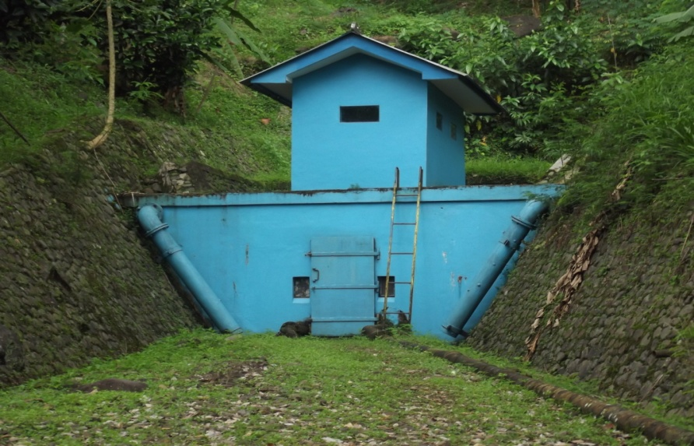
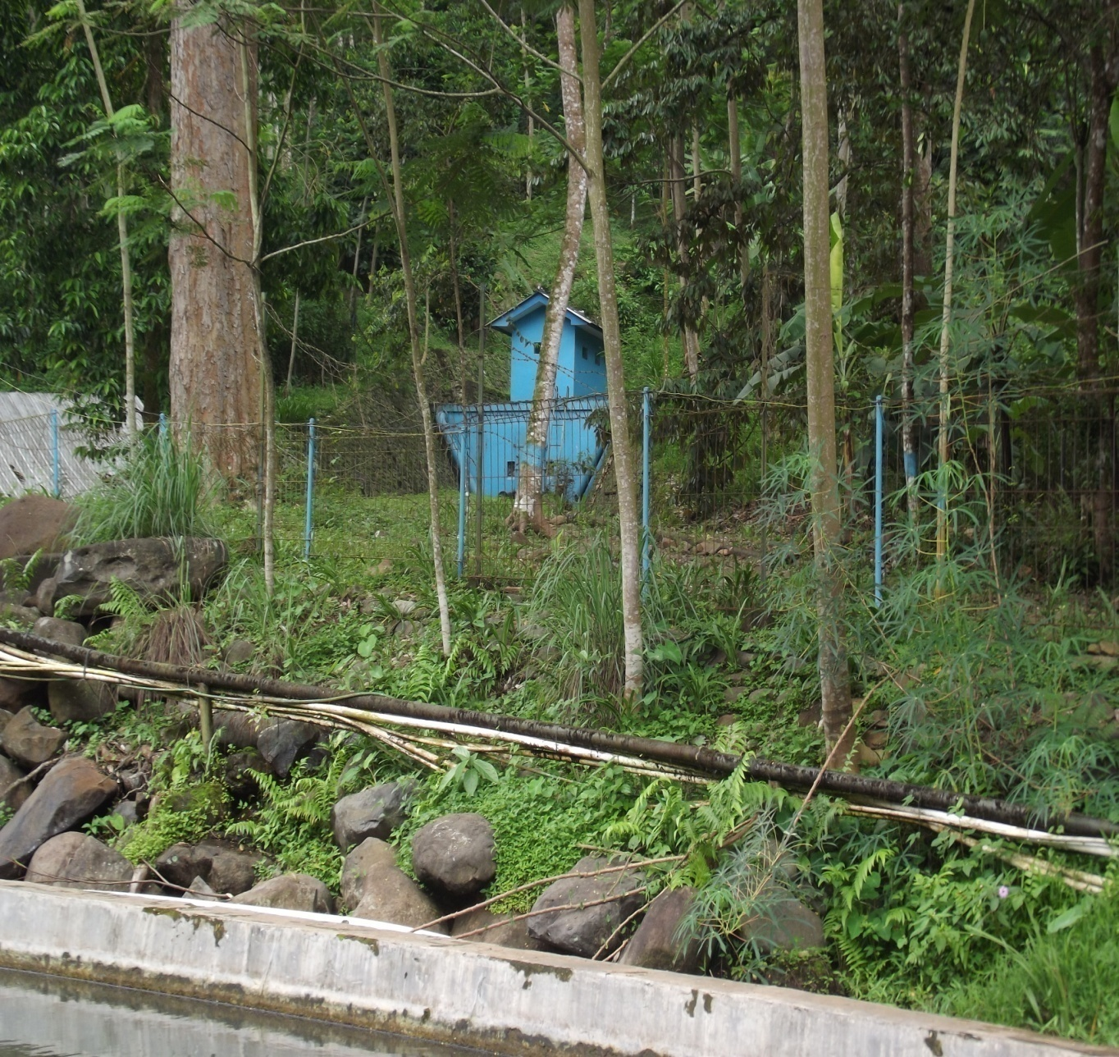
SUMBER AIR ROGOSELO

Slide 16
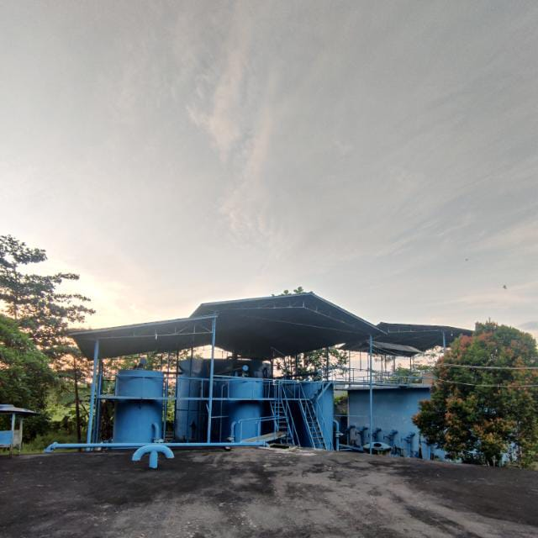
INSTALASI PENGOLAHAN AIR CEPAGAN

Slide 17
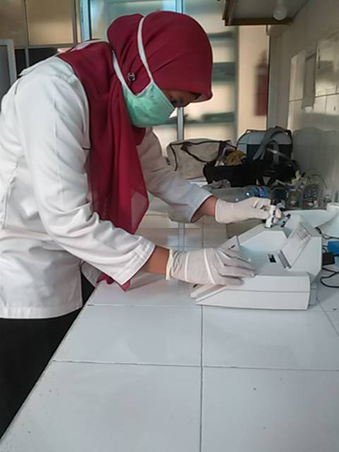
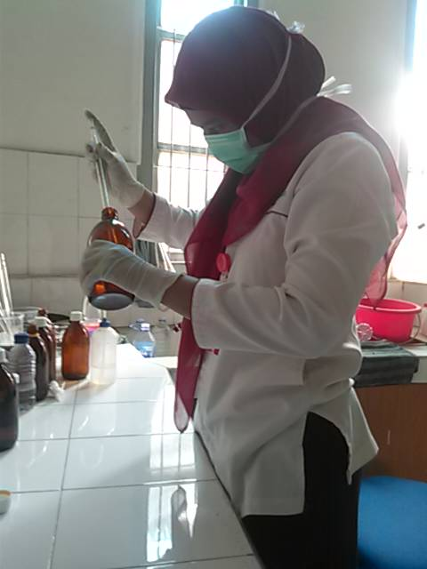
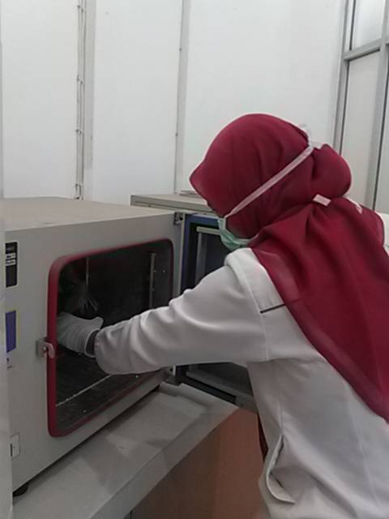
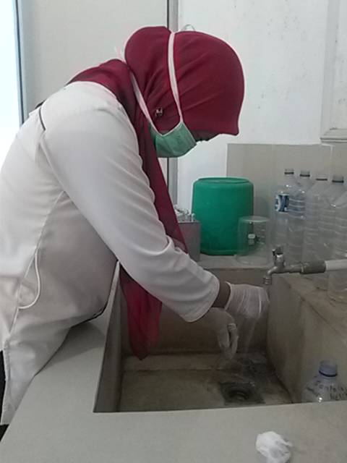
KEGIATAN PENGUJIAN KWALITAS AIR

Slide 18
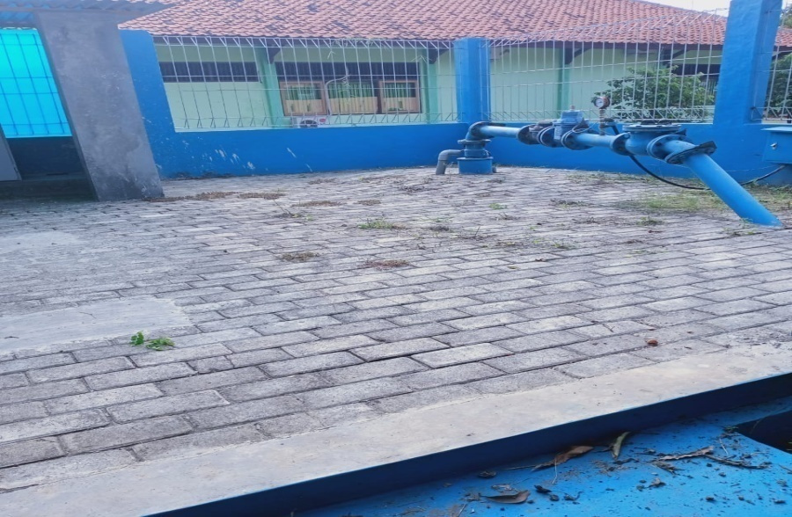
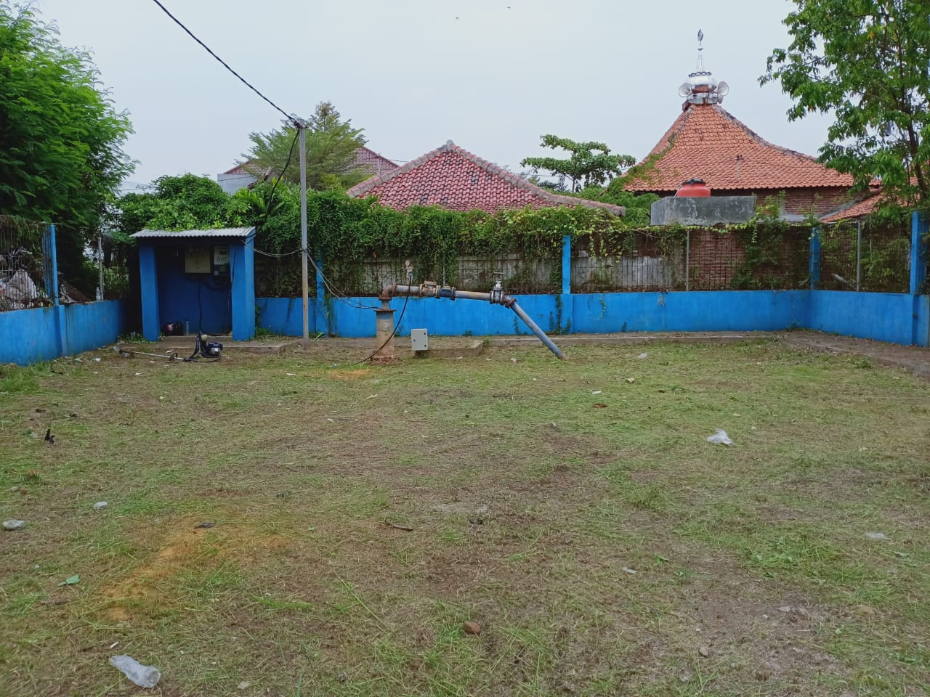
SUMUR DALAM
Jl. Sriwijaya
Jl. Perintis Kemerdekaan

Slide 19
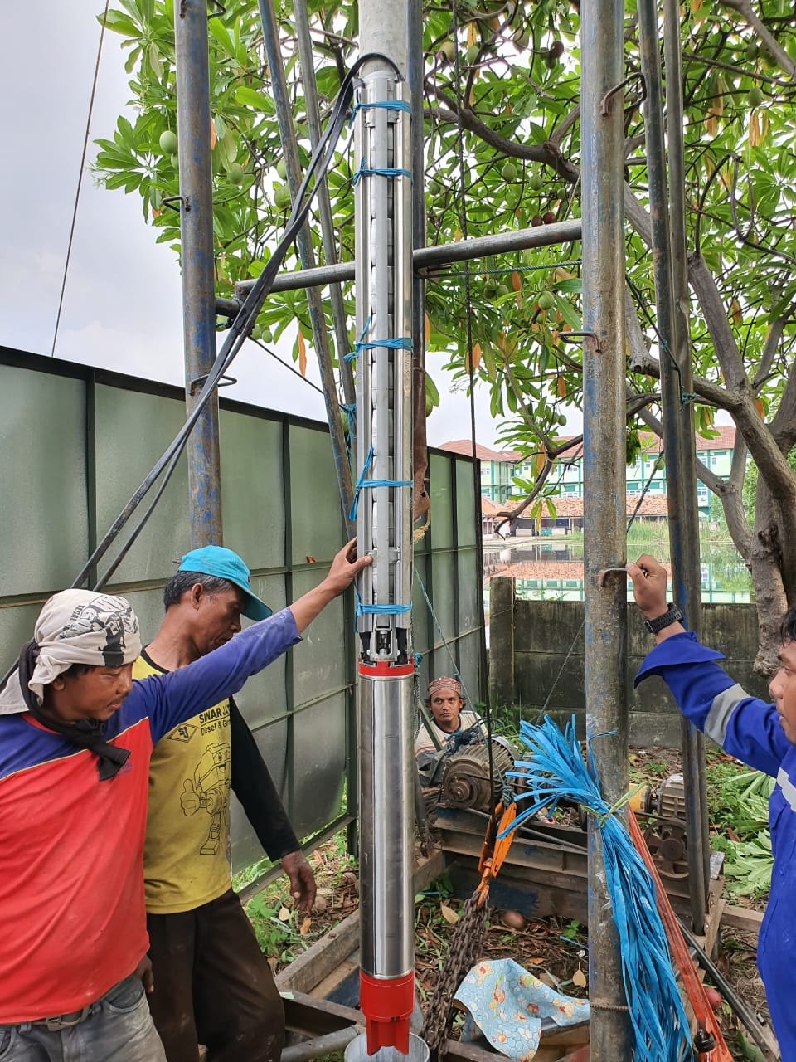
PROSES MAINTENANCE SUMUR BOR

Slide 20
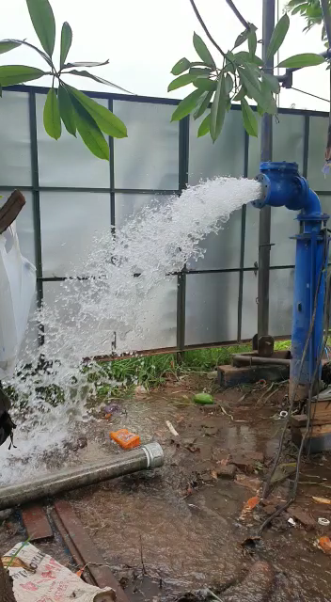
PROSES PUMPING SUMUR BOR

Slide 21
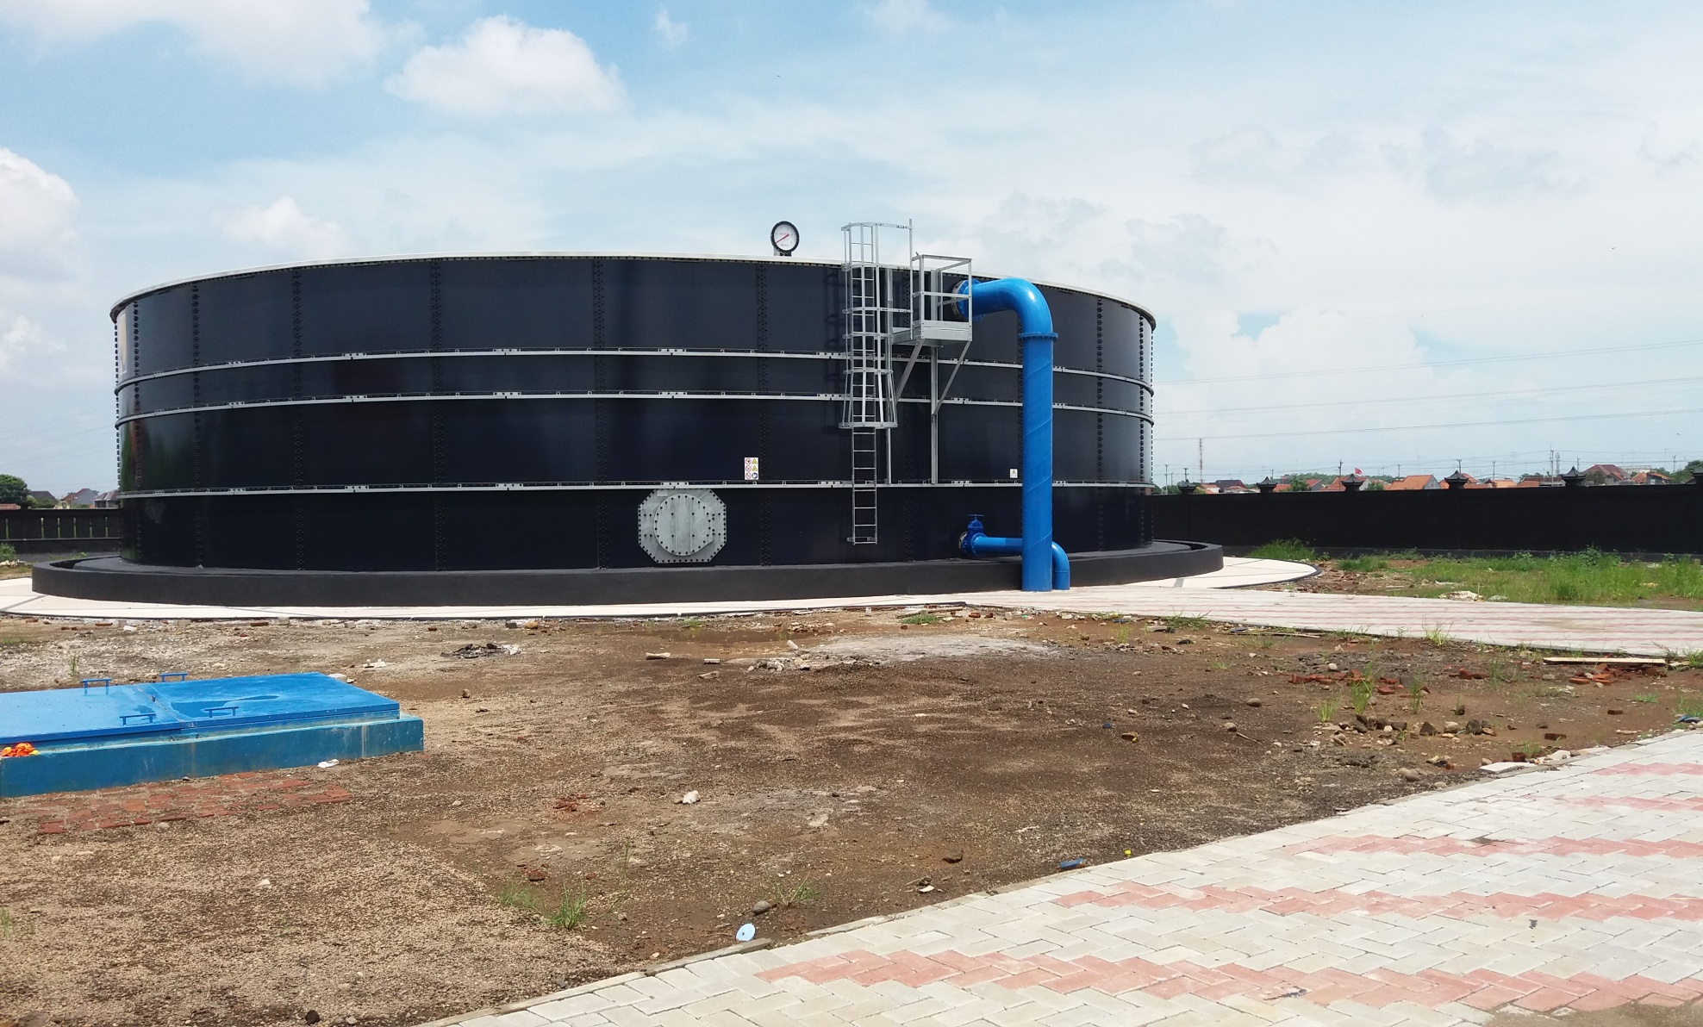
RESERVOIR PRINGREJO SPAM REGIONAL PETANGLONG PERUMDA TIRTAYASA KOTA PEKALONGAN

Slide 22
TERIMA KASIH

